Slide 1





Varime
Proyecto Arquitectura de Software
Valeria Rudas Ruiz

Slide 2


Contenido
1. |  | Vista Lógica
2. |  | Vista de Componentes
3. |  | Vista de Procesos
4. |  | Vista Física
5. |  | Vista de Escenarios

Slide 3
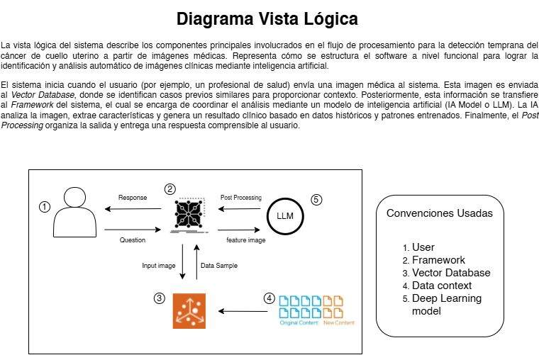
Vista Lógica
Diagrama
libre

Slide 4
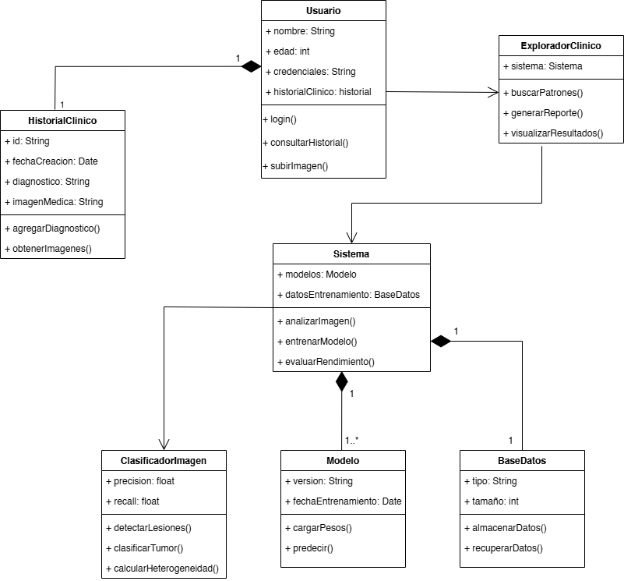
Vista Lógica
Diagrama de Clases

Slide 5
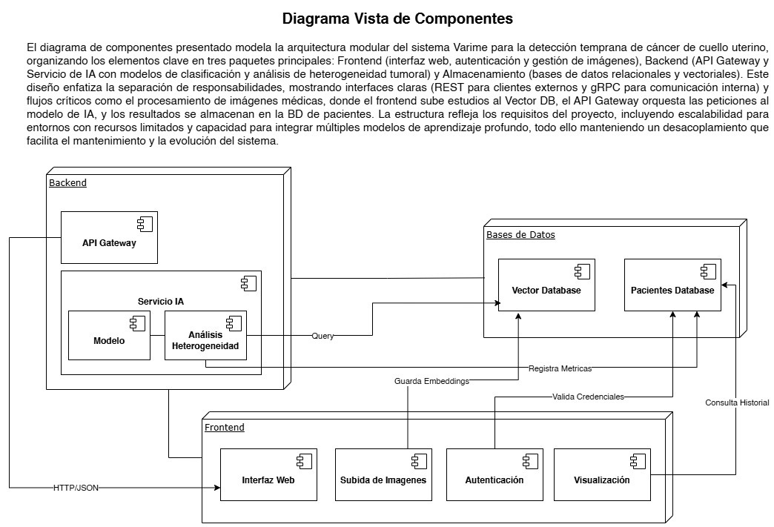
Vista de Componentes

Slide 6
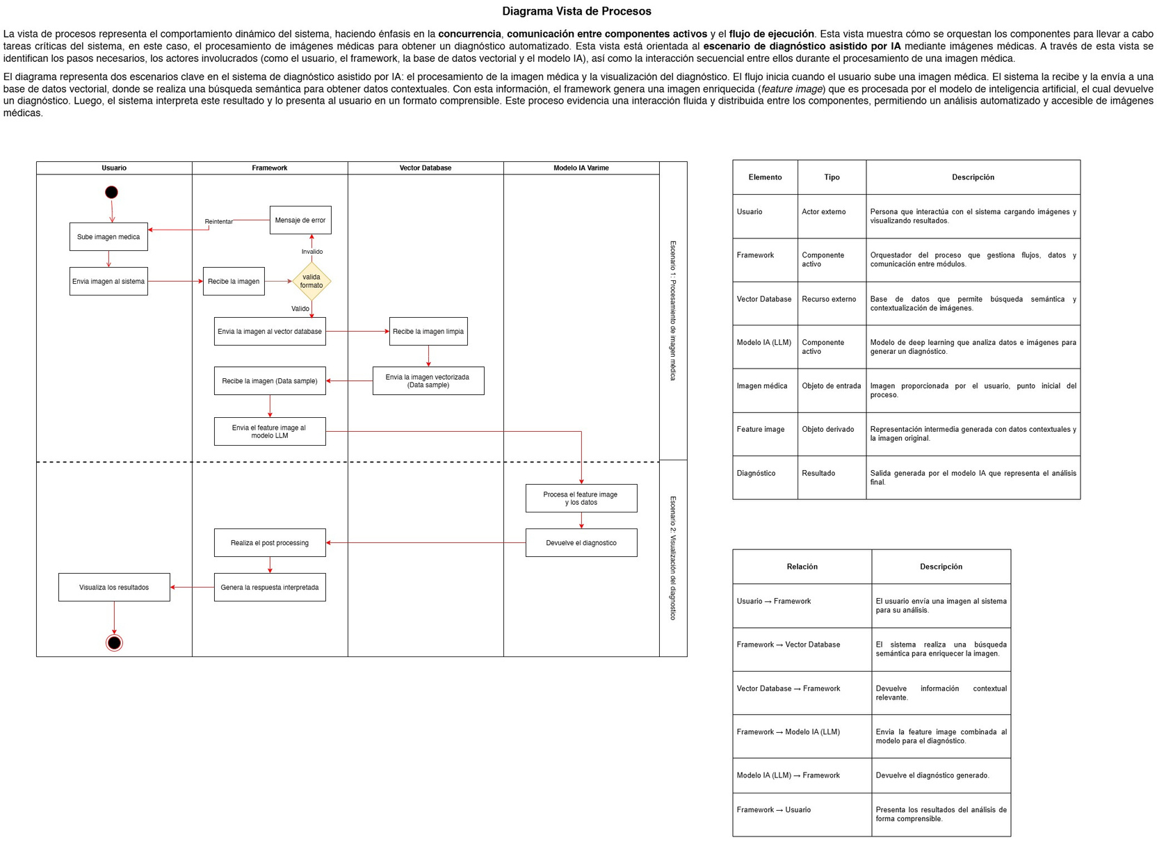
Vista de Procesos
Diagrama de Actividades
Imagen más grande en la siguiente diapositiva...

Slide 8
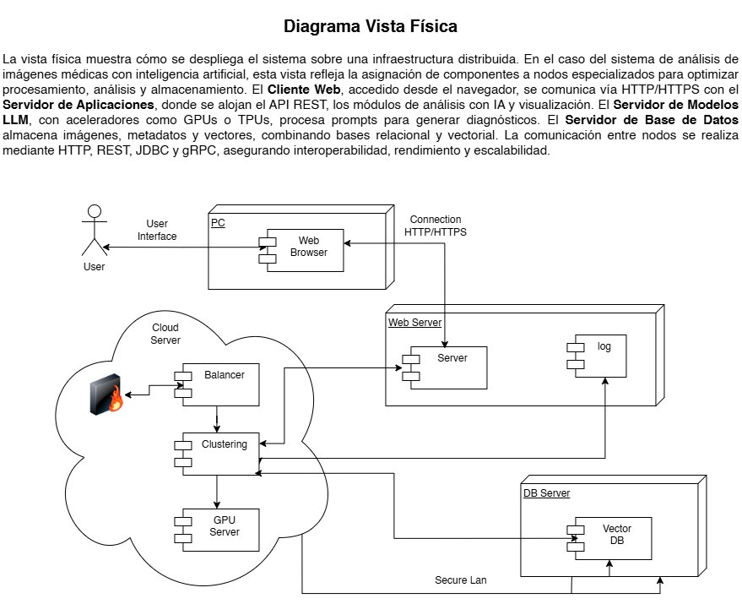
Vista Física
Diagrama Despliegue

Slide 9
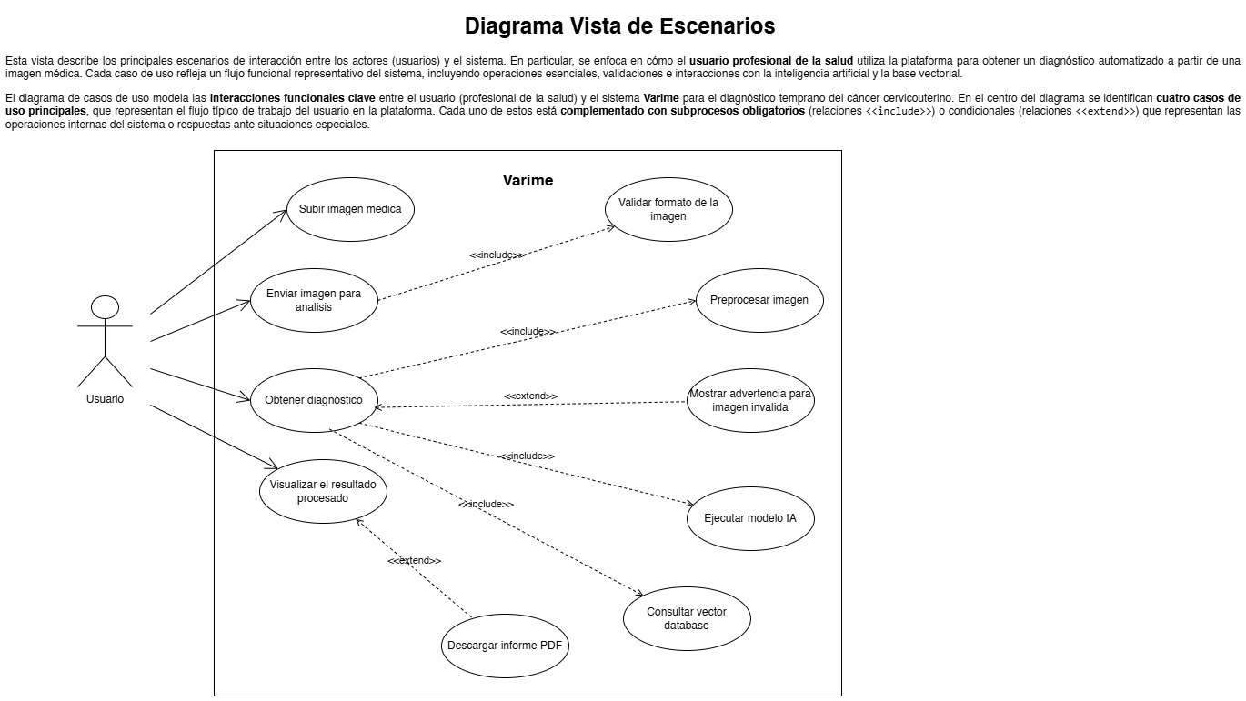
Vista Escenario

Slide 10
Valeria Rudas Ruiz
¡Muchas gracias!
por su atención

